Slide 1
機器學習與實作
指導教授：陳朝烈
組員：呂翊鳴 F108112108
張旭廷 F108112118
吳承哲 J108212112

Slide 2
功能需求
環境限制：
B504 電腦設備進行遊戲
主要功能：
任何速度都不會漏接球
SVM訓練Model
次要功能：
盡量擦邊接球，不要在板子中心接到球
增強式學習

Slide 3
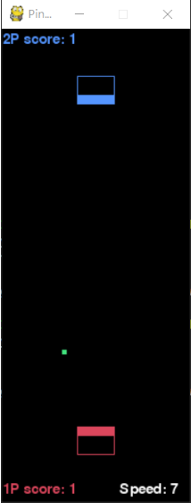
環境介紹
場景：200 * 500
P1平台位置(80,420)
P2平台位置(80,50)
起始球速：7
每 200 Frame 增加1點速度

Slide 4
分析 - 輸入參數
目前球X座標
目前球Y座標
前一點球X座標
前一點球Y座標
平板X座標
斜率

Slide 5
分析 - 輸出參數
預測落點
平板左移
平板右移
平板靜止

Slide 6
分析 - 遊戲流程圖

Slide 7
分析 - Work Breakdown

Slide 8
分析 - Work Breakdown

Slide 9
設計 - Rule Base流程圖

Slide 10
設計 – Rule Base
輸入：
目前球X座標
目前球Y座標
前一點球X座標
前一點球Y座標
平板X座標
輸出：
預測落點
平板左移
平板右移
平板靜止

Slide 11
設計 – Rule Base
1P、2P：
球上升階段：
預測位置 = 目前球X – ((遊戲長度 – 目前球Y)/Y斜率)*X斜率
若預測位置大於遊戲半長
預測位置 = 預測位置 – 遊戲半長
若小於0
預測位置做絕對值

Slide 12


設計 – SVM
輸入向量x可以決定估計向量y(x)
如果y(x) > 0則表示分類為+1，反之y(x) < 0分類為-1
$∅x$為特徵空間轉換，可以將x映射到更高維度等

Slide 13
設計 – SVM
使用步驟：
Maximum margin
Dual representation
QP solver
Soft margin

Slide 14
檢討
自製SVM問題：
為2維的訓練框架，無法有效訓練自己的參數
分類僅分為1或-1，當時訓練出來的結果都是向左或向右
第一次比賽使用API SVM問題：
僅有訓練初始發球的位置，並未將發球設定為隨機
訓練樣本不足

Slide 15
改進
自製SVM：
從2維改成自己對應的維度
將原本分類變成與自己對應的分類，-1、0、1
第一次比賽使用API SVM：
訓練時，發球的位置更改為隨機
提高訓練樣本與提供較為正確的樣本

Slide 16
參考文獻
https://web.archive.org/web/20140429090836/http://www.mblondel.org/journal/2010/09/19/support-vector-machines-in-python/
https://towardsdatascience.com/support-vector-machine-introduction-to-machine-learning-algorithms-934a444fca47

